Slide 1
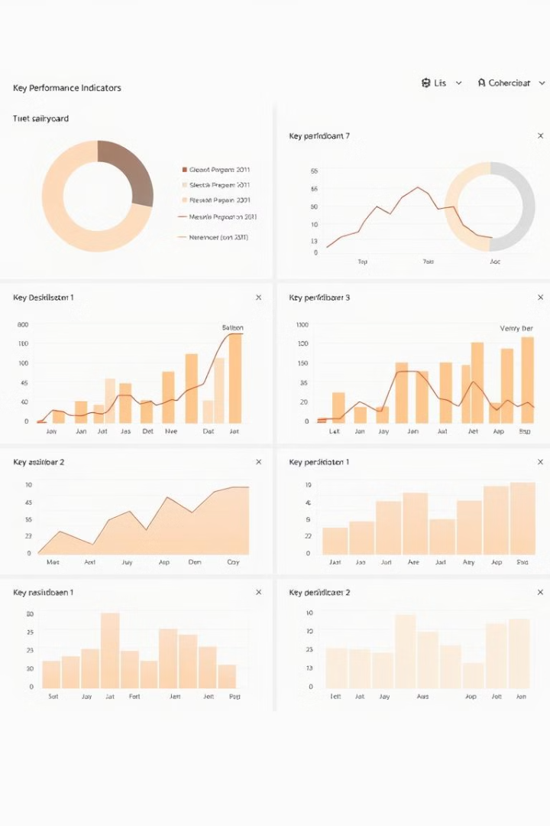
Validación de esquemas de carga de información en Power BI
La validación de esquemas de carga de información en Power BI es un proceso crucial para asegurar la integridad y confiabilidad de los datos. Este enfoque permite identificar y corregir problemas en la estructura y calidad de los datos antes de su procesamiento, garantizando así una información precisa y relevante para la toma de decisiones.

Slide 2
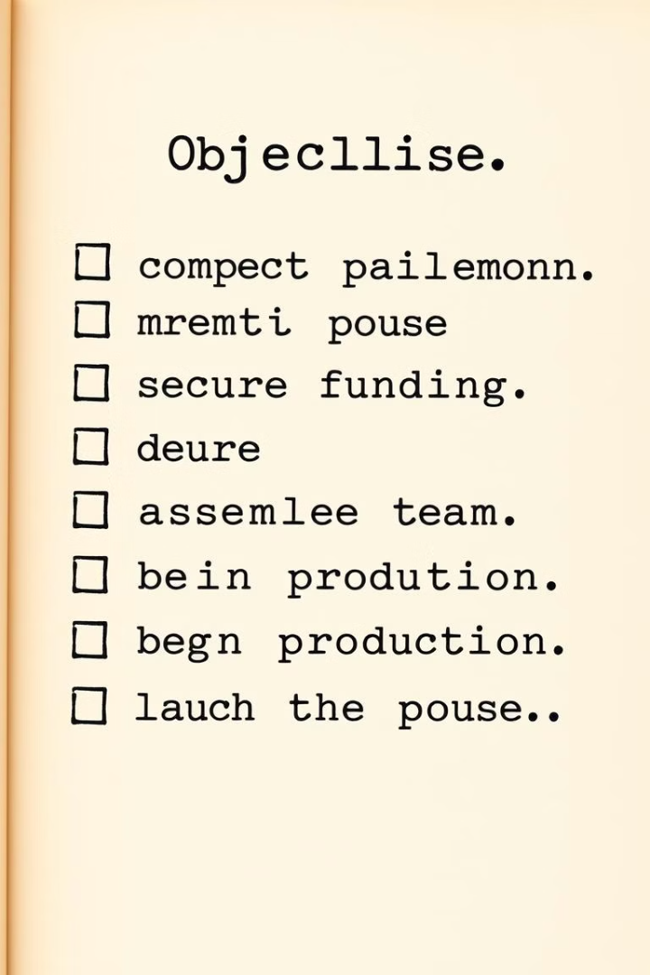
Objetivos de la validación de esquemas de carga
1
Garantizar la calidad de los datos
2
Mejorar la eficiencia de los procesos
Asegurar que los datos cargados en Power BI cumplan con los estándares y requisitos establecidos.
Optimizar los flujos de trabajo mediante la identificación y corrección temprana de errores.
3
Aumentar la confiabilidad
Generar informes y análisis confiables que respalden la toma de decisiones estratégicas.

Slide 3

Requisitos para una validación efectiva
Definir reglas claras
Automatizar procesos
Establecer criterios de validación específicos y coherentes con los objetivos del negocio.
Implementar controles y scripts que permitan ejecutar la validación de manera eficiente.
Monitorear resultados
Comunicar hallazgos
Realizar un seguimiento constante de los procesos de validación y ajustarlos según sea necesario.
Informar a los stakeholders sobre los resultados de la validación y las acciones correctivas.

Slide 4
Identificación de fuentes de datos y conexiones
Fuentes de datos
Conexiones
Identificar y comprender las diferentes fuentes de datos que alimentarán el modelo de Power BI.
Establecer y probar las conexiones entre Power BI y las fuentes de datos para asegurar la integridad de la información.
Bases de datos corporativas
Hojas de cálculo
Configurar parámetros de conexión
Sistemas externos
Validar acceso y permisos
Probar actualizaciones de datos

Slide 5

Definición de reglas de validación de datos
1
Reglas de formato
Validar que los datos cumplan con los formatos esperados (fechas, números, texto, etc.)
2
Reglas de negocio
Definir criterios de validación alineados con las necesidades y políticas de la organización.
3
Reglas de integridad
Garantizar que los datos no presenten inconsistencias o conflictos entre sí.

Slide 6
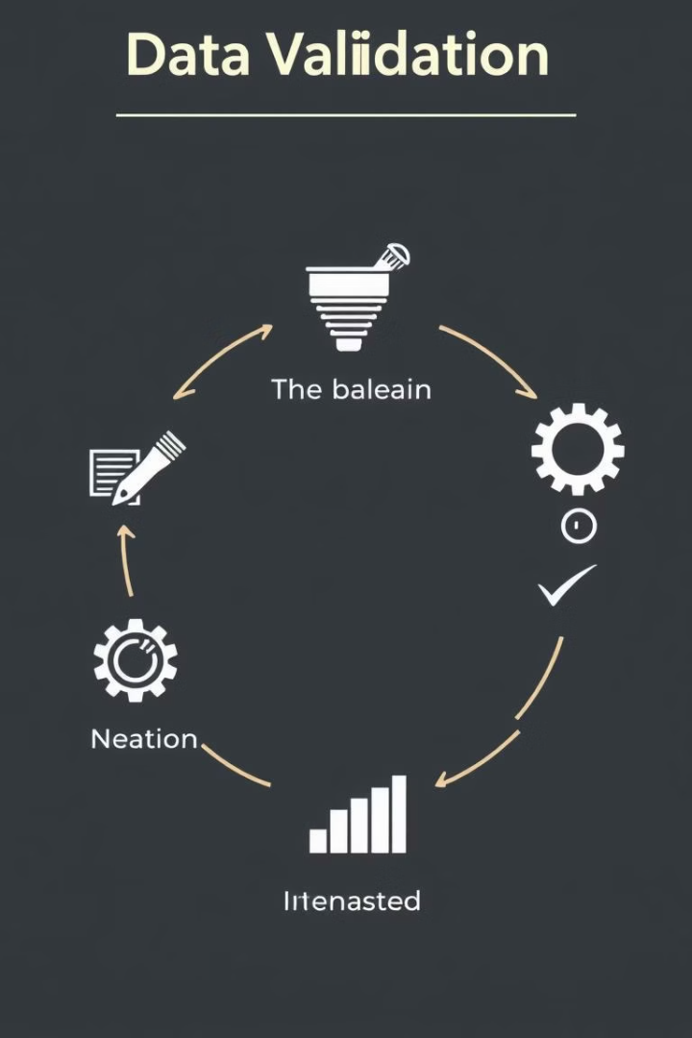



Implementación de procesos de validación
Automatización
Diseñar flujos de trabajo que permitan ejecutar las validaciones de manera automática.
Integración
Incorporar los procesos de validación dentro de los flujos de carga de datos en Power BI.
Reporting
Generar informes que muestren los resultados de la validación y las acciones correctivas aplicadas.

Slide 7
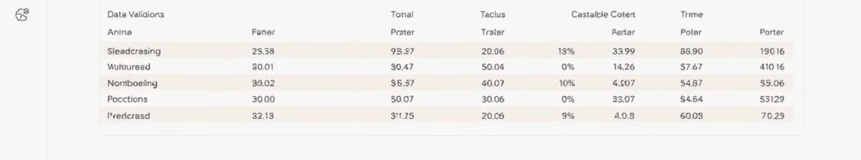



Monitoreo y ajuste de los procesos de validación
Dashboards
Alertas
Optimización
Crear paneles de control que permitan visualizar el estado y desempeño de los procesos de validación.
Configurar notificaciones que alerten sobre problemas o anomalías detectadas en los datos.
Analizar los resultados y ajustar continuamente las reglas y procesos de validación.

Slide 8

Conclusiones y próximos pasos
La validación de esquemas de carga en Power BI es fundamental para garantizar la calidad, confiabilidad y eficiencia de los procesos de análisis de datos. Implementar estos controles de manera efectiva permitirá a las organizaciones tomar decisiones más informadas y mejorar sus resultados estratégicos.
Los siguientes pasos incluyen la revisión continua de los procesos de validación, la integración con otros sistemas y la capacitación del equipo para aprovechar al máximo las herramientas de Power BI.

